Slide 1


ELABORADO POR
DOCENTE:
MGS:PAULINA YASELGA
CARRERA :
TEGNOLOGIA EN DESARROLLO INFANTIL INTEGRAL
NIVEL:
TERCER NIVEL

Slide 2


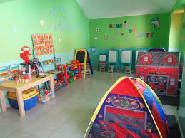
EXPLORACIÓN DE LA INFLUENCIA DE RINCONES DE APRENDIZAJE EN EL DESARROLLO DE LA AUTONOMÍA DE NIÑOS.
Título de la Presentación
Autor/a: Nombre Apellido
Asesor: Nombre Apellido
Cotacachi 2021

Slide 3

CAPITULO I
OBJETIVOS
Objetivo General
Evaluar la influencia de los rincones de aprendizaje en el desarrollo de la autonomía de niños.
Objetivos Específicos
Identificar los rincones de aprendizaje que promueven la autonomía de los niños.
Analizar el impacto de los rincones de aprendizaje en el desarrollo de la autonomía de los niños.
Proponer estrategias para mejorar la implementación de rincones de aprendizaje que fomenten la autonomía de los niños.

Slide 4

CAPITULO II
MARCO TEÓRICO
Autonomía y creatividad en los rincones de aprendizaje
Desarrollo integral de los niños a través de los rincones de aprendizaje
Fomento de la autonomía a través de actividades lúdicas
Principios básicos de los rincones de aprendizaje

Slide 5
CAPITULO III
METODOLOGIA DE LA INVESTIGACIÓN
Se emplea una metodología cualitativa y se combina diferentes técnicas de recolección de datos:
Observación participante: Se observó a los niños interactuando con los rincones de aprendizaje en su contexto natural.
Entrevistas a niños: Se dialogó con ellos para conocer sus experiencias y opiniones sobre los rincones.
MODALIDAD DE LA INVESTIGACIÓN
INVESTIGACIÓN DE CAMPO
La investigación se lleva a cabo en las aulas, donde los niños interactúan con los rincones. Se utiliza la modalidad de investigación-acción, donde el investigador participa activamente en el contexto para comprender mejor el fenómeno. Se recopila datos mediante la observación y entrevistas a los niños.

Slide 6
CAPITULO IV
RESULTADOS OBTENIDOS DE LA INVESTIGACIÓN
PREGUNTA :2
PREGUNTA :1
¿Qué tipos de rincones de aprendizaje favorecen el desarrollo de la autonomía en los niños?
¿Cómo influyen los rincones de aprendizaje en la toma de decisiones de los niños?
ANÁLISIS CUALITATIVO:
El juego simbólico (50%) y la construcción (30%) son los rincones más mencionados.
Estos rincones fomentan la imaginación, la toma de decisiones, las habilidades motrices y el trabajo en equipo.
La lectura (20%) y los proyectos (10%) también son importantes para la lectoescritura, el vocabulario, la investigación y el pensamiento crítico.
La variedad de rincones es fundamental para la autonomía infantil.
ANÁLISIS CUALITATIVO:
La mayoría de los niños (49%) percibe una influencia alta de los rincones en la toma de decisiones.
Los rincones les permiten elegir: actividades, materiales, compañeros.
Esto aumenta su autonomía, responsabilidad y capacidad de resolver problemas.

Slide 7
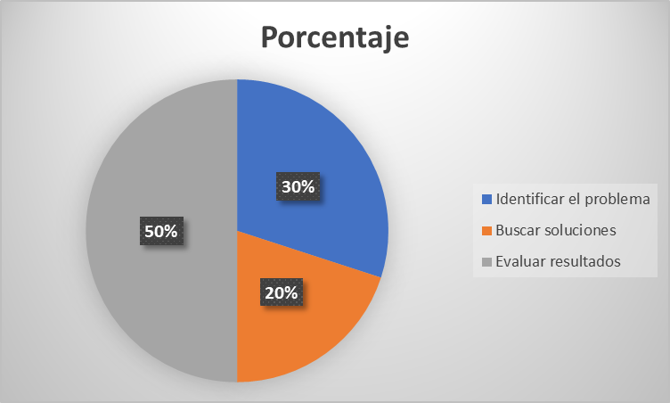
PREGUNTA :3
PREGUNTA :4
¿De qué manera los rincones de aprendizaje favorecen la capacidad de los niños para resolver problemas?
¿Cómo impactan los rincones de aprendizaje en la autoestima de los niños?
ANÁLISIS CUALITATIVO:
Los rincones de aprendizaje (50%) son la principal fuente de desarrollo de habilidades para resolver problemas.
Los niños experimentan, diseñan, construyen y trabajan en equipo, lo que les permite enfrentar y superar desafíos.
La autonomía en los rincones les da la libertad de probar diferentes soluciones y aprender de sus errores.
ANÁLISIS CUALITATIVO:
La mayoría de los niños (81%) percibe un impacto positivo de los rincones en su autoestima.
Los rincones les permiten lograr objetivos, sentirse competentes y ser reconocidos por sus compañeros.
El éxito en los rincones aumenta la confianza en sí mismos y la seguridad en sus habilidades.

Slide 8

PREGUNTA 5:
¿Qué recomendaciones se pueden ofrecer a los educadores para implementar rincones de aprendizaje que favorezcan la autonomía en los niños?
ANALISIS CUALITATIVO:
Ofrecer una variedad de rincones que atiendan diferentes intereses y necesidades.
Brindar a los niños libertad para elegir y participar en los rincones.
Fomentar la colaboración entre los niños en los rincones.
Proporcionar materiales y recursos adecuados para cada rincón.
Observar y evaluar el aprendizaje de los niños en los rincones.

Slide 9

CAPITULO V
CONCLUSIONES
Los rincones de aprendizaje fomentan la toma de decisiones, la planificación y la ejecución de acciones independientes en los niños, impulsando su autonomía.
La variedad de rincones permite a los niños elegir y explorar sus intereses, fortaleciendo su confianza y capacidad de autogestión.
Los rincones de aprendizaje no solo favorecen la autonomía, sino que también contribuyen al desarrollo de habilidades sociales, cognitivas y emocionales en los niños.
RECOMEDACIONES
Ofrecer una amplia variedad de rincones que atiendan diferentes intereses y necesidades de los niños.
Brindar a los niños la libertad de explorar, a la vez que se les ofrece apoyo y orientación cuando lo necesiten.
Observar y evaluar el impacto de los rincones de aprendizaje en la autonomía de los niños para realizar ajustes y mejoras.

Slide 10





